Slide 1
Vzdělávací program eSafety – Bezpečné virtuální prostředí
eS 2.3 Bezpečné používání internetu

Slide 2
Bezpečný internet
Co je podle vás (ne)bezpečný internet?
EXTREMISMUS
WI-FI SÍTĚ
UPOZORNĚNÍ
ANITIVIR
PORNOGRAFIE
FIREWALL
SOCIÁLNÍ SÍTĚ
MOBILNÍ INTERNET
OSOBNÍ ÚDAJE
HESLA
PODMÍNKY UŽÍVÁNÍ
ODHLÁŠENÍ
ONLINE KOMUNIKACE
KYBERŠIKANA
E-MAIL
Notes:
Co pro koho znamená bezpečný / nebezpečný internet? Jde o technologický problém nebo způsob používání technologie? Lze najít rovnováhu? Může být internet vůbec bezpečný?

Slide 3
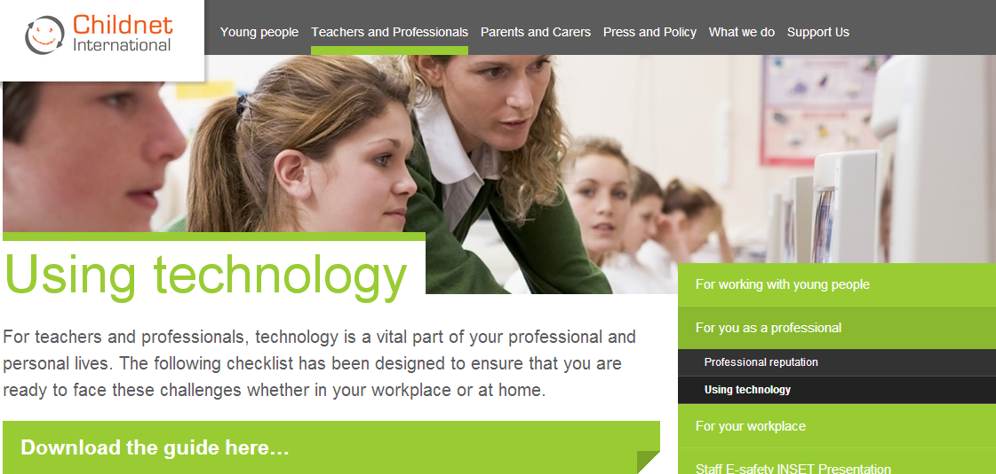
Jak na to?
www.childnet.com/teachers-and-professionals/for-you-as-a-professional/using-technology
Notes:
Sekce Doma, Ve škole, Ve třídě. Otázky a rady, jak se v této oblasti chovat. Aktivita podle lektorského kurikula.

Slide 4
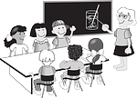
Řízení rizik učitelem
Doma
Ve škole
Ve třídě
Notes:
Aktivita podle lektorského kurikula.

Slide 5
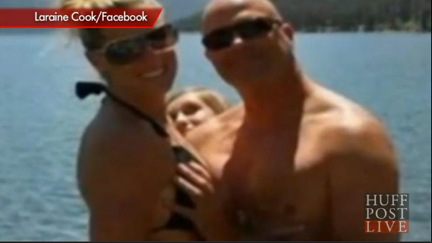
Učitelé jsou přece taky lidi!
Máme přátele....
Jsme na sociálních sítích…
Zanecháváme digitální stopy…
Jak tedy chránit svou digitální pověst?
www.childnet.com/teachers-and-professionals/for-you-as-a-professional/professional-reputation
Případy vyhození učitele ze zaměstnání poté, co zveřejnil soukromé fotografie na internetu (hlavně Facebooku), nejsou výjimkou.
Notes:
http://www.huffingtonpost.com/2013/11/07/laraine-cook-fired-facebook-photo-breast_n_4234128.html – článek o vyhozené učitelce za foto z dovolené na FB
www.dailymail.co.uk/news/article-1354515/ - též propuštěná učitelka za foto na FB
Jak využívat Facebook soukromě ale přitom i v práci bez problémů? http://inapadnik.blogspot.cz/2011/06/lze-facebook-vyuzit-ve-skole.html

Slide 6
Diskuze
Jak mohou mladí lidé využívat internet bezpečně?
Jak mohou učitelé využívat internet bezpečně
(pro svou potřebu, ale i pro profesní život ve třídě)?

